Slide 2
Федеральный закон № 273-ФЗ от 29.12.2012
«Об образовании в Российской Федерации»
относит дошкольное образование к одному из уровней общего.
Отсюда возникает необходимость единого подхода к профессиональным компетенциям педагога дошкольного образования и учителя.
СРЕДНЕЕ ОБЩЕЕ ОБРАЗОВАНИЕ
ОСНОВНОЕ ОБЩЕЕ ОБРАЗОВАНИЕ
НАЧАЛЬНОЕ ОБЩЕЕ ОБРАЗОВАНИЕ
ДОШКОЛЬНОЕ ОБРАЗОВАНИЕ

Slide 3
Приказ
Министерства труда и социальной защиты РФ №544н
«Об утверждении профессионального стандарта
«Педагог(педагогическая деятельность
в сфере дошкольного, начального общего,
основного общего,среднего общего образование)
(воспитатель, учитель)»
от 18 октября 2013 г.
(Приказ зарегистрирован Минюстом России 6 декабря 2013года)
Начинает работать с 1 января 2015 года.
Профессиональный стандарт педагога: документ,
включающий перечень профессиональных и
личностных требований к воспитателю,
действующий на всей территории Российской Федерации

Slide 5
Обеспечить необходимую
подготовку педагога
для получения высоких
результатов его труда

Slide 6
Профессиональный стандарт педагога выполняет функции, призванные
Преодолеть технократический подход в оценке труда педагога.
Обеспечить координированный рост свободы и ответственности педагога за результаты своего труда.
Мотивировать педагога на постоянное повышение квалификации.

Slide 7
Характеристика стандарта
В нем определяются основные требования к квалификации педагога.
Может дополнится региональным дополнением к профессиональному стандарту (документом, включающим дополнительные требования к квалификации педагога, позволяющие ему выполнять свои обязанности в реальном социокультурном контексте).
Может быть дополнен внутренним стандартом образовательной организации (документом, определяющим квалификационные требования к педагогу, соответствующий реализуемым в данной организации образовательным программам).
Является уровневым, учитывающим специфику работы педагогов дошкольного учреждения и школы
Отражает структуру профессиональной деятельности педагога
Выдвигает требования к личностным качествам педагога

Slide 8
Термины и определения применительно к педагогу
Квалификация педагога – отражает уровень профессиональной подготовки воспитателя и его готовность к труду в сфере образования. Квалификация воспитателя складывается из его профессиональных компетенций.
Профессиональная компетенция – способность успешно действовать на основе практического опыта, умения и знаний при решении профессиональных задач.
Ключевые области стандарта педагога: разделы стандарта, соответствующие структуре профессиональной деятельности педагога:
обучение, воспитание и развитие ребенка.

Slide 9
Общие сведения
Вид профессиональной деятельности :
дошкольное образование
Основная цель вида профессиональной деятельности:
оказание образовательных услуг по основным общеобразовательным программам образовательными организациями
Группа занятий:
Персонал дошкольного воспитания и образования
Вид экономической деятельности: услуги в области дошкольного и начального общего образования

Slide 10
Требования к образованию и обучению | Высшее профессиональное образование или среднее профессиональное образование по направлениям подготовки "Образование и педагогика" или в области, соответствующей преподаваемому предмету (с последующей профессиональной переподготовкой по профилю педагогической деятельности), либо высшее профессиональное образование или среднее профессиональное образование и дополнительное профессиональное образование по направлению деятельности в образовательной организации
Требования к опыту практической работы | Требования к опыту практической работы не предъявляются
Особые условия допуска к работе | К педагогической деятельности не допускаются лица: -лишенные права заниматься педагогической деятельностью в соответствии с вступившим в законную силу приговором суда; -имеющие или имевшие судимость за преступления, состав и виды которых установлены законодательством Российской Федерации; -признанные недееспособными в установленном федеральным законом порядке; -имеющие заболевания, предусмотренные установленным перечнем-

Slide 11
Обобщённые трудовые функции

Slide 12
Общепедагогическая функция. ОБУЧЕНИЕ
Знать программы обучения
Иметь высшее образование или среднее профессиональное по направлениям подготовки «Образование и педагогика»
Уметь планировать и анализировать работу
Владеть формами и методами обучения – стандартными и инновационными.
Использовать специальные подходы, чтобы охватить всех детей
Уметь объективно оценивать возможности детей, используя разные формы и методы контроля
Владеть ИКТ-компетенциями.

Slide 13
Воспитательная деятельность
Владеть организационными формами и методами
Владеть формами и методами воспитательной работы
Уметь общаться с детьми, защищать их интересы и достоинство
Поддерживать уклад, атмосферу и традиции учреждения, внося в них свой положительный вклад.

Slide 14
Развивающая деятельность
Готовность принять всех детей вне зависимости от их реальных учебных возможностей, особенностей в поведении, состояния психического и физического здоровья.
Выявлять разнообразные проблемы детей, оказывать адресную помощь
Готовность к взаимодействию с другими специалистами
Уметь отслеживать динамику развития ребенка

Slide 15
Педагогическая деятельность по реализации программ дошкольного образования (профессиональные компетенции)
Знать специфику дошкольного образования
Знать общие закономерности развития детей
Уметь организовывать ведущие виды деятельности
Владеть теорией и методиками развития детей дошкольного возраста
Уметь планировать, реализовывать и анализировать образовательную работу с детьми
Уметь планировать и корректировать образовательные задачи по результатам мониторинга
Владеть методами и средствами психолого-педагогического просвещения родителей
Владеть ИКТ-компетенциями

Slide 16
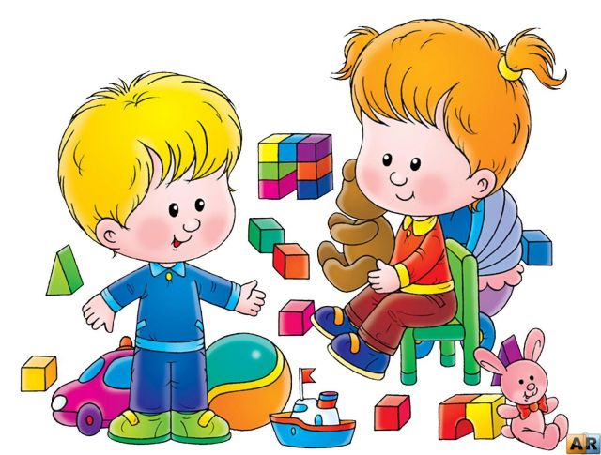
ТРУДОВЫЕ ДЕЙСТВИЯ
Психолог,
логопед,
дефектолог
…..

Slide 17
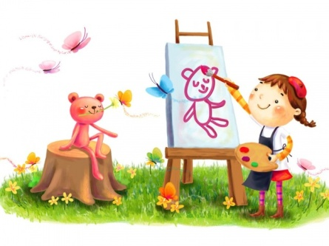
Профессиональная ИКТ-компетентность:
квалифицированное использование
общераспространенных в данной профессиональной области в развитых странах средств ИКТ при решении профессиональных задач там, где это необходимо.

Slide 18
НЕОБХОДИМЫЕ ЗНАНИЯ
Специфика дошкольного образования и особенностей организации работы с детьми раннего и дошкольного возраста
Основные психологические подходы: культурно-исторический, деятельностный и личностный; основы дошкольной педагогики, включая классические системы дошкольного воспитания
Общие закономерности развития ребенка в раннем и дошкольном возрасте
Особенности становления и развития детских деятельностей в раннем и дошкольном возрасте
Основы теории физического, познавательного
и личностного развития детей раннего
и дошкольного возраста
Современные тенденции развития дошкольного
образования
ДРУГИЕ ХАРАКТЕРИСТИКИ
Соблюдение правовых, нравственных и этических норм, требований профессиональной этики

Slide 19
МЕТОДЫ ОЦЕНКИ
выполнения требований
профессионального стандарта педагога
Профессиональная деятельность
воспитателя
оценивается только КОМПЛЕКСНО

Slide 20
Аудит: систематический, независимый и документируемый процесс получения свидетельств аудита и их объективного оценивания в целях установления степени выполнения требований.
Внутренний аудит: аудит, осуществляемый самой организацией или другой организацией от ее имени для внутренних целей. Например, внутренний аудит может быть проведен для подтверждения результативности системы менеджмента или оценки квалификации работников, а также оценки соответствия предъявляемым к ним
профессиональным требованиям.
Внешний аудит: аудит, проводимый
независимой от образовательной организации
стороной. Внешний аудит может быть
осуществлен надзорными органами
или организациями, представляющими
интересы потребителей.

Slide 21
Критерии и показатели профессиональной компетентности и результативности
деятельности воспитателя дошкольного образовательного учреждения
(применяется для аттестации на 1 и высшую кв. категории)
Критерий I. Владение современными образовательными технологиями и методиками
1.1. Использование педагогом в образовательном процессе современных образовательных технологий и методик (Наличие системы деятельности по использованию в образовательном процессе современных образовательных технологий и методик)
1.2.Использование ИКТ в образовательном процессе (Наличие системы деятельности по использованию в образовательном процессе современных образовательных технологий и методик; Разработка цифровых образовательных ресурсов нового поколения (наличие личного сайта); Наличие цифрового портфолио воспитателя
1.3. Использование в образовательном процессе здоровьесберегающих технологий, методик и приемов оздоровления детей, рекомендованных на федеральном или региональном уровне (Решение проблемы сохранения и укрепления здоровья воспитанников при организации образовательного процесса в ДОУ
1.4. Организация педагогической деятельности с учетом индивидуальных особенностей воспитанников (Использование технологий и методик личностно ориентированного взаимодействия; Реализация воспитателем коррекционно-развивающих программ, программ для детей с особыми образовательными потребностями, охваченных коррекционно-развивающим сопровождением в рамках интегрированного или инклюзивного обучения и воспитания; Реализация воспитателем образовательных программ для работы с одаренными детьми

Slide 22
Критерий II. Эффективность применения современных образовательных технологий и методик
2.1. Позитивная динамика достижений воспитанников | Наличие динамики индивидуального развития детей
2.2.Достижения воспитанников на конкурсных мероприятиях художественно-эстетической патриотической, экологической, краеведческой направленности, конкурсных спортивных мероприятиях | Официально зафиксированные достижения воспитанников в конкурсах и иных мероприятиях различного уровня * учитываются победы и участия в конкурсных мероприятиях различного уровня независимо от числа победителей и участников, обучающихся у данного педагога
2.3. Организация педагогом студийно-кружковой работы | Руководство кружком, студией, секцией (в соответствии с СанПиН)
 | Доля воспитанников (у данного воспитателя), охваченных студийно-кружковой работой

Slide 23
Критерий III. Стабильные результаты освоения обучающимися, воспитанниками образовательных программ
3.1. Доля воспитанников, имеющих высокий уровень развития в соответствии с требованиями основной общеобразовательной программы, реализуемой ДОУ | Результаты диагностики уровня развития воспитанников
3.2. Наличие системы стандартизированной педагогической диагностики, отражающей соответствие уровня развития воспитанников ДОУ требованиям основной общеобразовательной программы: диагностика, анализ, коррекция | Программа диагностических исследований

Slide 24
Критерий IV. Личный вклад в повышение качества образования на основе совершенствования методов обучения и воспитания
4.1. Повышение качества профессиональной деятельности | Систематическое повышение квалификации и самообразование (за отчетный период)
4.2. Результативность участия педагога в конкурсных мероприятиях, программах, грантах, инновационных проектах, имеющих профессиональное значение | Презентация профессионального мастерства в рамках профессиональных слетов, конкурсов и других мероприятий различного уровня * учитывается участие в мероприятиях различного уровня независимо от числа таких участий
4.3. Участие в исследовательской и опытно-экспериментальной деятельности | Результативность исследовательской и опытно-экспериментальной деятельности (с учетом уровня эксперимента) * учитывается участие в экспериментах различного уровня независимо от числа экспериментов
4.4. Обобщение и распространение собственного педагогического опыта | Проведение открытых занятий, мастер – классов; выступления на семинарах, круглых столах; публикации * учитывается участие в мероприятиях различного уровня независимо от числа этих мероприятий
4.5. Профессиональная экспертная деятельность | Участие в работе экспертных комиссий, групп; жюри конкурсов; творческих лабораторий; тьюторство, руководство методическими объединениями

Slide 25
ЖЕЛАЮ
УСПЕХОВ!

